Slide 1
Onderwijskunde en vakdidactiek 2
4 december 2018

Slide 2
Programma
Terugblik
Jeugdliteratuur in de geschiedenisles
Toetsing
Afsluiting & vooruitblik

Slide 3
Terugblik
We hebben reeds veel behandeld dat je kan inspireren bij je lessenserie:
Differentiëren
Effectief les geven
Actief historisch denken
Teksten
Bewegend beeld
Stilstaand beeld
Doel: historisch besef bij de leerlingen stimuleren

Slide 4
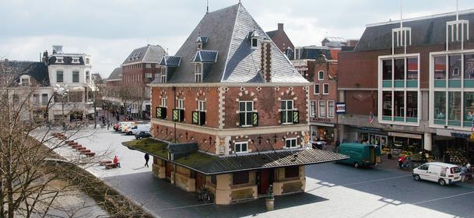
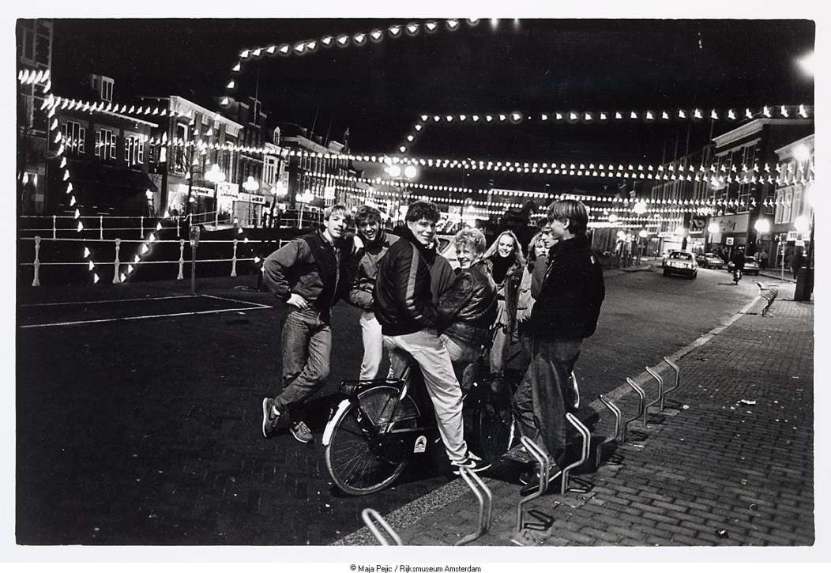
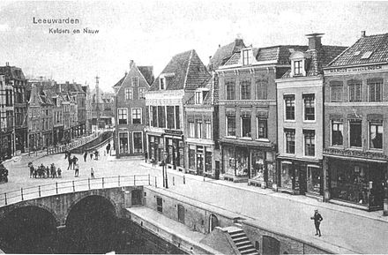
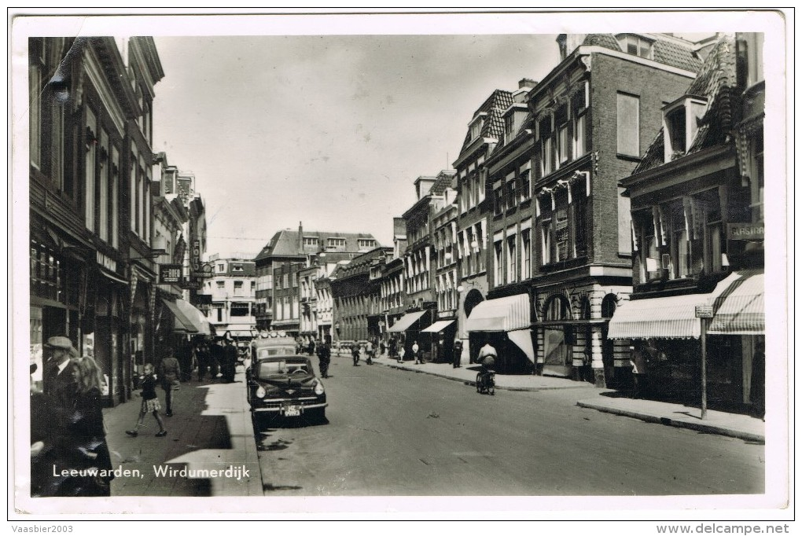
Dateer de foto’s
En hoe zit het met jouw historisch besef?
2012
1900 1950

Slide 5
Jeugdliteratuur in de geschiedenisles
Elk tijdperk kent zijn eigen beeldtaal,
maar ook zijn eigen schrijfstijl

Slide 6
Verhalen in de geschiedenisles
“Een verhaal is het magische ‘vliegende tapijt’ waarop leerlingen meegevoerd worden naar een vreemde wereld; daarna is het aan hen om die wereld te onderzoeken”
(Reeves, 1980)

Slide 7
Kenmerken van een goed verhaal

Slide 8
Jeugdliteratuur
In viertallen: 30 minuten
Deel elkaars boeken en lees ergens in het boek 2 bladzijden door (eerder klaar? lees gerust even verder ☺
Schrijf drie kenmerken op van de schrijfstijl die de auteur gebruikt
Wissel de bevindingen uit. Bespreek daarna of de door jullie meegenomen boeken de huidige 12-15jarigen aan zal spreken(waarom wel/niet?)
Kies vervolgens 1 boek dat jullie doelgroep het meeste aan zal spreken
Bedenk gezamenlijk een concrete werkvorm waarbij je dit boek gebruikt om het historisch besef bij leerlingen te stimuleren (schrijf deze op).
Korte pitch van boek en werkvorm

Slide 9
Terugblik: bouwstenen
Cartoons
Stilstaand beeld
Tekst
Jeugdliteratuur
Film
Documentaire
Minimaal een van deze bouwstenen dien je te verwerken in je lessenserie.
Zorg voor een onderbouwing van je keuzes in de verantwoording

Slide 10
Evalueren van het onderwijs

Slide 11
Waarom evalueren/toetsen?
Controle op inzet
Capaciteiten van de leerling in beeld
Bepalen leerresultaat van de groep
Vervolg van leertraject bepalen
Feedback voor de leerling zelf
Etc. etc.

Slide 12
Soorten toetsen en hun functies
Formatieve toetsen;
Gericht op bijsturen, oefenen, diagnostische functie. Doel proces van leren en instructie optimaliseren
Summatieve toetsen;
Eindoordeel, gericht op kwalificeren (slagen/zakken). Standaarden zijn noodzakelijk.

Slide 13
Criteria voor een goede toets
Validiteit; geldigheid, meet je wat je wilt meten
Vormvaliditeit
Inhoudsvaliditeit
Betrouwbaarheid; precisie nauwkeurig meten
Kwaliteit evaluatiemiddel
Afnamesituatie
Nakijkprocedure
Transparantie; is het voor de leerlingen duidelijk hoe er getoetst en beoordeeld wordt.

Slide 14
Beoordelen van werkstukken, verslagen etc.
Bepaal leerinhoud (vaardigheden, inhoud, product)
Bepaal de beoordelingscriteria ( deel vaardigheden)
Bepaal de niveaus
https://leerling2020.nl/wp-content/uploads/2017/04/Stappenplan.pdf
https://geschiedenisendidactiek.wp.hum.uu.nl/lessen/rubric-beoordelen-werkstuk/

Slide 15
Didactisch practicum 6 december
Lokaal C0081 Erik Ytsen Bram | Lokaal G3013 Ewoud Harm Ardaty | C1110 Iwan Mike Hake Rudmer
Leerlingen Reinout Wessel Ilse Mike Tessa H Hannah | Leerlingen Scott Iwan Noëlle Wilco Nafissa Maurice | Leerlingen Stijn Annemarije Tessa S. Alissa Jelle Henry Lizelijn

Slide 16
Voorbereiden 11 december
Bestudeer de informatie op de wiki (college 5.1)
Geschiedenisdidactiek H14, Differentiëren is te leren H9, Actief leren H6
Neem de leerdoelen voor de lessenserie en de toets die je hierop gebaseerd hebt.

